Slide 1
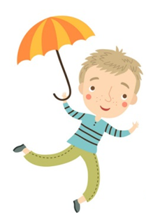
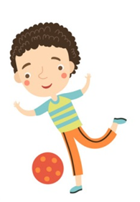
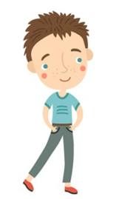
Ôn và khởi động

Slide 3
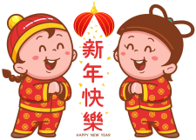
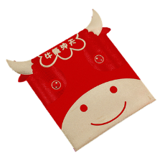
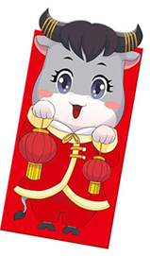
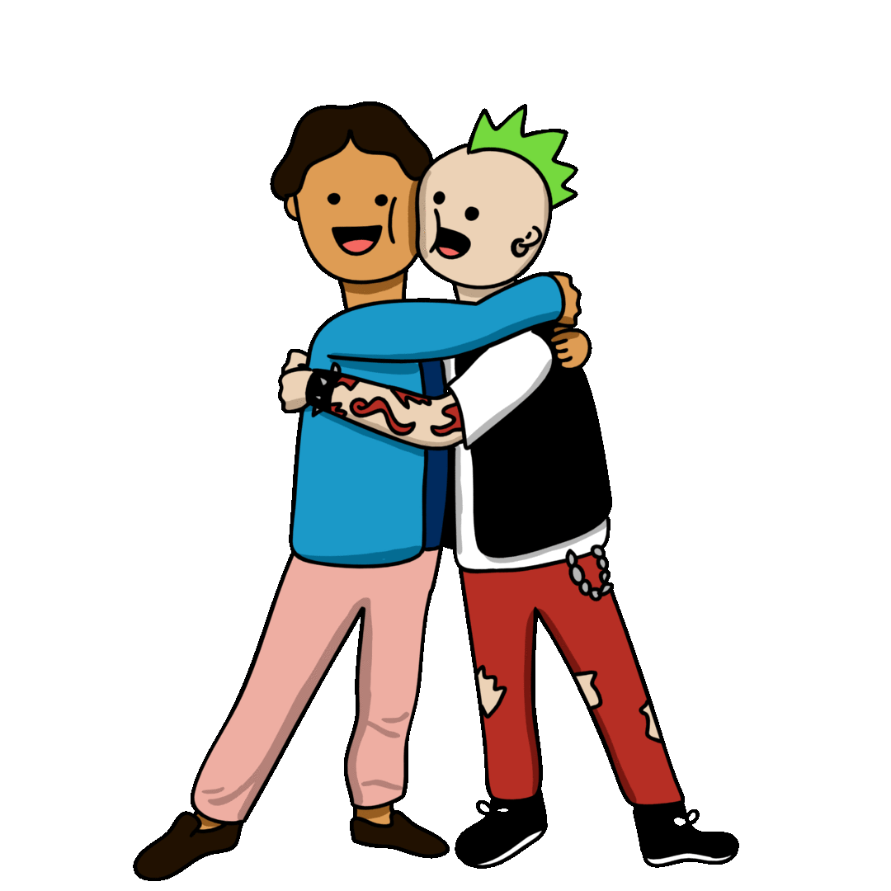
Em hãy đọc đoạn 2 bài Tôi là học sinh lớp 1
Hãy kể về những thay đổi của em so với ngày đầu đi học lớp 1
Nam rất (…) khi được cô giáo khen.
A. hãnh diện
B. chững chạc

Slide 4
1
TÔI VÀ CÁC BẠN
Bài
2
ĐÔI TAI XẤU XÍ

Slide 5
1

Slide 6
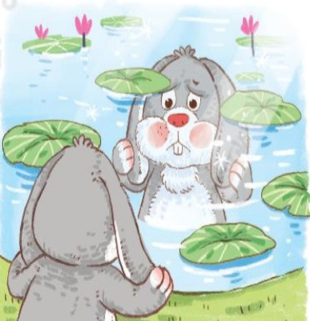

Slide 7
2
Đọc
Đôi tai xấu xí
Thỏ có đôi tai dài và to. Bị bạn bè chê, thỏ buồn lắm. Thỏ bố động viên: “Rồi con sẽ thấy tai mình rất đẹp”.
Một lần, thỏ và các bạn đi chơi xa, quên khuấy đường về. Ai cũng hoảng sợ. Thỏ chợt dỏng tai: “Suỵt! Có tiếng bố tớ gọi”. Cả nhóm đi theo hướng có tiếng gọi. Tất cả về được tới nhà. Các bạn tấm tắc khen tai thỏ thật tuyệt.
Từ đó, thỏ không còn buồn vì đôi tai nữa.
(Theo Kể chuyện cho bé mầm non, tập 3)

Slide 8
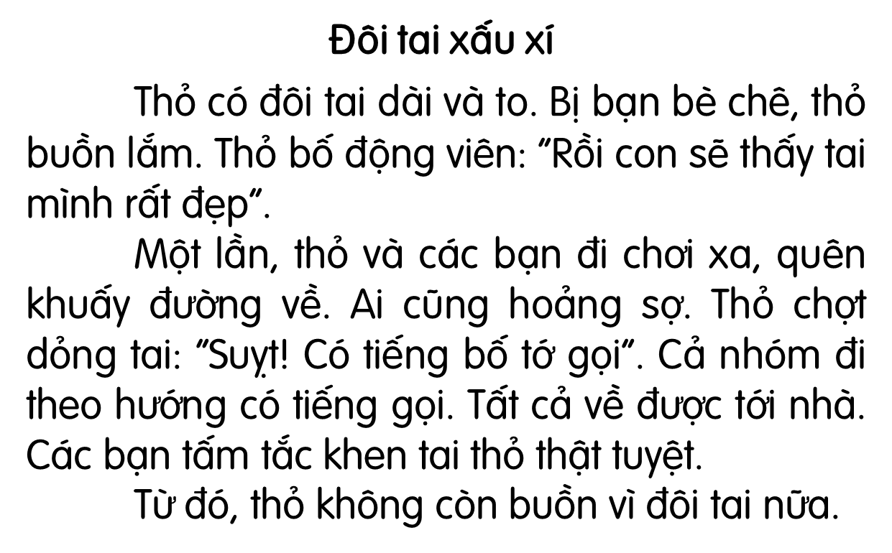
Đoạn 1
1
2
3
4
5
6
Đoạn 2
7
8
9
Đoạn 3
10
Bài tập đọc có mấy đoạn?
Bài tập đọc có mấy câu?

Slide 9
Tìm tiếng trong bài có chứa vần mới:
uây
oang
uyt

Slide 10
Đôi tai xấu xí
Thỏ có đôi tai dài và to. Bị bạn bè chê, thỏ buồn lắm. Thỏ bố động viên: “Rồi con sẽ thấy tai mình rất đẹp.”
Một lần, thỏ và các bạn đi chơi xa, quên khuấy đường về. Ai cũng hoảng sợ. Thỏ chợt dỏng tai: “Suỵt! Có tiếng bố tớ gọi.” Cả nhóm đi theo hướng có tiếng gọi. Tất cả về được nhà. Các bạn tấm tắc khen tai thỏ thật tuyệt.
Từ đó thỏ không còn buồn vì đôi tai nữa.
khuấy
hoảng
Suỵt

Slide 11
Em hãy tìm từ khó đọc, khó hiểu trong bài.
Notes:
Từ khó có thể likhác nhau theo vùng miền, GV linh động HD học sinh tìm thêm.

Slide 12
Đọc nối tiếp câu
Notes:
GV nên cho HS cầm sách đọc chứ đừng nhìn trên màn hình nhé! Sau này nó khai thác SGK thường bị động.

Slide 13
Luyện đọc câu dài:
Thỏ bố động viên: “Rồi con sẽ thấy tai mình rất đẹp”.
Một lần, thỏ và các bạn đi chơi xa, quên khuấy đường về.
Notes:
Ngoài ra, GV lưu ý các đọc diễn cảm khi có lời nhân vật.

Slide 14
Đọc nối tiếp đoạn
Đọc toàn bài
Đọc theo nhóm

Slide 15
Thi đua
Notes:
GV cho HS nhìn sách đọc nhé.

Slide 16
3
Trả lời câu hỏi
Notes:
Gọi HS đọc lại bài

Slide 17
Đọc đoạn 1:
Thỏ có đôi tai dài và to. Bị bạn bè chê, thỏ buồn lắm. Thỏ bố động viên: “Rồi con sẽ thấy tai mình rất đẹp”.
Thấy Thỏ bị các bạn chê, bố đã làm gì?
Vì sao thỏ buồn?

Slide 18
Đọc đoạn 2:
Một lần, thỏ và các bạn đi chơi xa, quên khuấy đường về. Ai cũng hoảng sợ. Thỏ chợt dỏng tai: “Suỵt! Có tiếng bố tớ gọi”. Cả nhóm đi theo hướng có tiếng gọi. Tất cả về được tới nhà. Các bạn tấm tắc khen tai thỏ thật tuyệt.
Chuyện gì xảy ra trong lần thỏ và các
bạn đi chơi xa?
Nhờ đâu mà cả nhóm tìm được đường về nhà?
Sau khi thỏ giúp các bạn thoát nạn, các bạn có thái độ như thế nào?
Notes:
Câu 1: Thỏ và các bạn quên khuấy đường về, Câu 2: … (nên khai thác từ từ từng chi tiết chứ đừng dùng 1 câu hỏi và 1 câu tl cho đoạn này.

Slide 19
Đọc đoạn 3:
Từ đó, thỏ không còn buồn vì đôi tai nữa.
Từ đó, có điều gì thay đổi ở thỏ?

Slide 20
Qua câu chuyện, em rút ra được bài học gì cho bản thân?
Notes:
Bài học: Không nên nhận xét hay chê cười người khác. Mỗi người sẽ có một đặc điểm riêng, mỗi người sẽ có những điểm mạnh của mình, chúng ta nên quý trọng và tự tin vào bản thân mình cũng như tôn trọng người khác.
Cần biết động viên người khác khi họ buồn. Nhìn nhìn vào điểm tốt, điểm mạnh của người khác để học tập và khen ngợi họ.

Slide 22
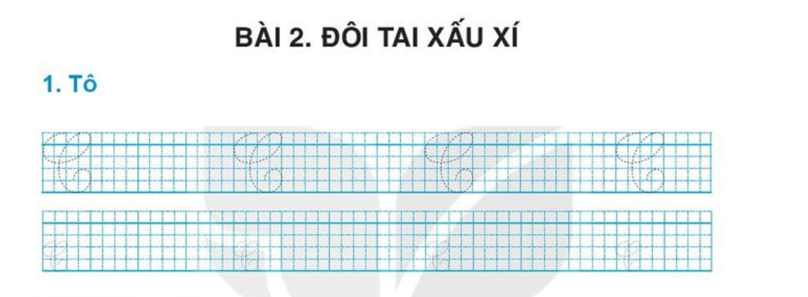

Slide 23
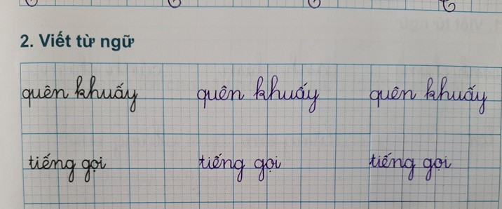

Slide 24
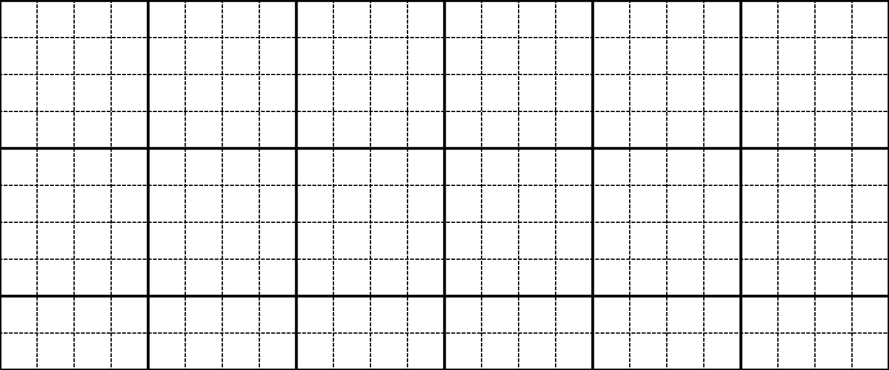
4
Viết vào vở câu trả lời cho câu hỏi c ở mục 3
Cả nhóm tìm được đường về nhà nhờ (…).
Cả ηĪ Ǉìm đưϑ đưŊg ωϙ
ηà ηờ đċ Ǉai κíζ của κỏ.
Notes:
GV hướng dẫn hs đồ chữ hoa C. GV hỏi để khai thác cho HS hiểu kĩ thuật viết (chữ đầu câu viết hoa, cuối câu có dấu chấm, khoảng cách các chữ bằng 1 con chữ o…). Khuyến cáo: Nên đọc cho HS viết hoặc hs tự viết chứ GV đừng cho HS nhìn chép nhé. Nó sẽ chậm phát triển kĩ năng viết.

Slide 25
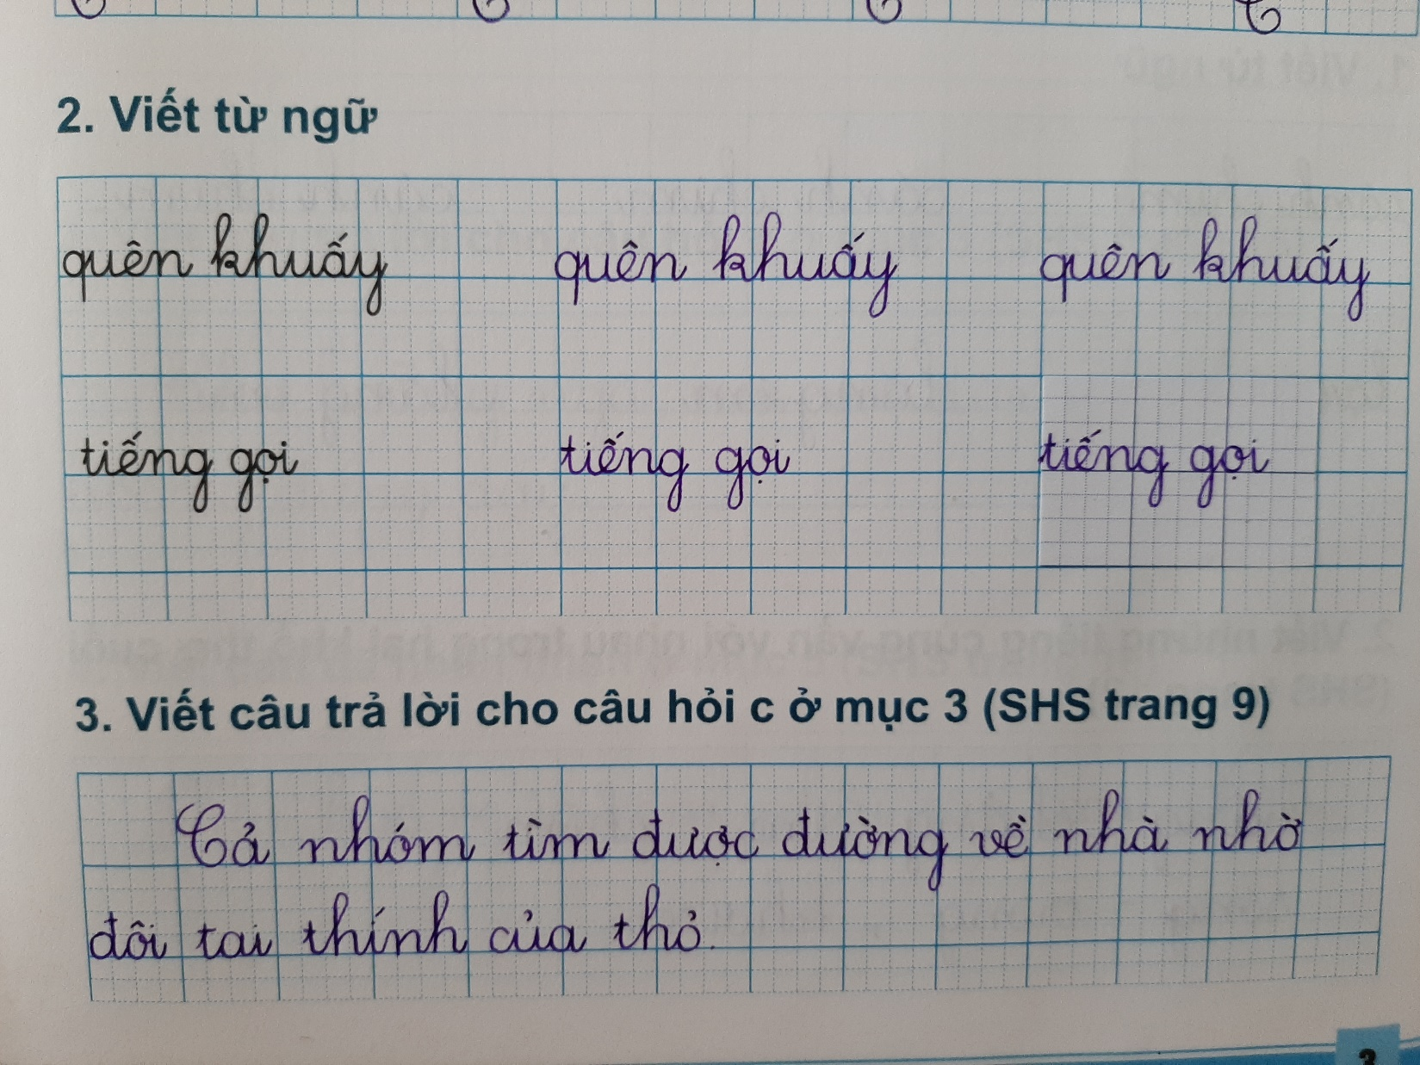

Slide 26
Củng cố

Slide 27
Dặn dò: + Luyện đọc: Đôi tai xấu xí
+ Hoàn thành phiếu giao việc

